Slide 1
Integridad de datos
M. En c. Niels henrik Navarrete manzanilla

Slide 2
clasificación
Integridad en entidades
No duplicar datos en la tabla
Dominio de integridad
Determina que entradas son validas de acuerdo al tipo de dato, el formato o el rango de valores
Referencia de integridad
Los registros no pueden ser borrados cuando sean utilizados por otros registros
Integridad definida por el usuario
Aplica unas reglas de negocio que no están en las entidades, de dominio o de integridad referencial.

Slide 3
Normalización de base de datos.
Es el proceso de organizar eficientemente los datos y la razón es:
Eliminar la redundancia de los datos, es decir, el almacenamiento de los mismos datos en una o varias tablas.
Asegurar que las dependencias tengan sentido.
Estos puntos permiten reducir el espacio de almacenamiento y asegura que los datos sean almacenados lógicamente.
Existe un proceso que consisten en una serie de directrices que ayudan a guiar en la creación de la estructura de la base de datos.

Slide 4
Normalización de base de datos.
El objetivo de normalizar es organizar los datos, cumpliendo las siguientes reglas:
Primera forma normal (1NF)
Segunda forma normal (2NF)
Tercera forma normal (3NF)

Slide 5
Primera forma normal
Establece las reglas fundamentales para la organización de la base de datos.
Define los datos requeridos y necesarios para ser almacenados en las tablas.
Asegurar que no existen conjuntos de datos repetidos en otras tablas.
Asegurar de que exista al menos una llave primaria en cada tabla creada.

Slide 6
Primera forma normal
Primera regla:
Determina como deben de almacenarse los datos y organizarse dentro de las columnas ( el tipo de dato de cada una de las entradas).
Ej.:
Se crea una tabla con las ubicaciones de ciertas reuniones de trabajo y la tabla se llama: Miembros de detalle.

Slide 7
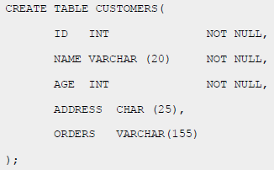
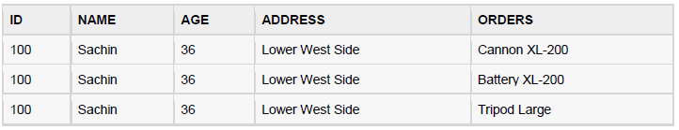
Primera forma normal
Segunda regla:
El siguiente paso es asegurarse que no existan conjunto de datos repetidos.
Tercera regla:
Cada tabla creada debe contener una llave primaria.

Slide 8
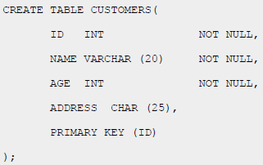

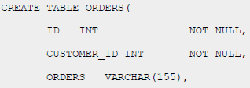
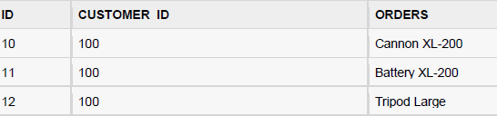

Primera forma normal

Slide 9
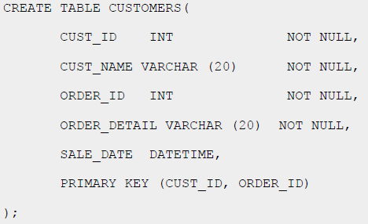
Segunda forma normal
Es necesario haber establecido antes los criterios de la primera forma normal, para posteriormente verificar que no deben existir dependencias parciales en ninguna de las columnas de las llaves primarias.
Ej.
Consideremos la relación customer-order y deseamos almacenar los siguientes datos:

Slide 10
Segunda forma normal
Las llaves primarias son (CUST_ID , ORDER_ID), como deben ser únicas, se asume que muy difícilmente el cliente (customer) ordene el mismo producto (comida, etc.).
De cualquier manera, no se cumple la segunda forma normal por que existen dependencias parciales en las llaves primarias y en las columnas.
CUST_NAME depende de CUST_ID, pero estas no están ligadas entre el CUSTOMER_NAME y lo que se compro.
ORDER_DETAIL y SALE_DATE dependen de ORDER_ID, pero ellos no dependen de CUST_ID, porque no hay una manera de relacionar ORDER_DETAIL o SALE_DATE

Slide 11
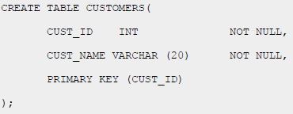
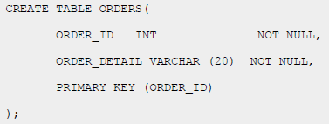
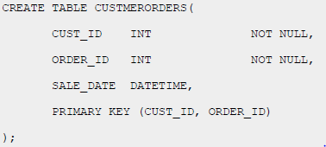
Segunda forma normal
Para que se cumpla la segunda forma normal, es necesario separa las columnas en tres mas.
Primero almacenaremos los datos de los clientes (customers) de la siguiente manera;

Slide 12
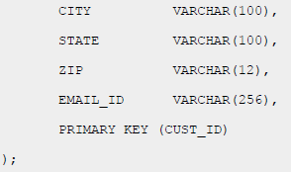
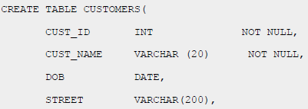
Tercera forma normal
Cuando una tabla (relación) se encuentra en la tercera forma normal es cuando cumple los siguientes criterios:
Esta en segunda forma normal
Todos los campos (no llaves primarias) dependen de la llave primaria
En la tabla de clientes. El campo calle (Street), ciudad (city) y estado (state) están ligados al código postal (zip)

Slide 13
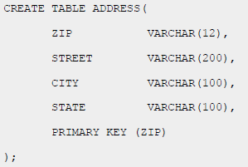
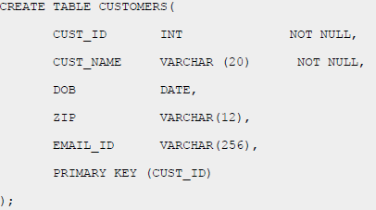
Tercera forma normal
La dependencia del código postal con la dirección (adress) se le llama dependencia transitiva. Para poder cumplir la tercera forma normal, es necesario mover la dirección (calle, ciudad, estado, etc.) en una tabla nueva, donde se pueda llamar su código postal.

Slide 14
¿Qué es dependencia transitiva?
Si hay un conjunto de atributos Z que no es un subconjunto de alguna clave de R, donde se mantiene X->Z y Z->Y.
Es cuando cualquier atributo en una tabla es dependiente de otro campo y éste es quien depende de la clave primaria.

Slide 15
RESUMEN DE LAS FORMAS NORMALES
Forma Normal | Prueba | Remedio (normalización)
Primera (1FN) | La relación no debe tener atributos multi-valor o relaciones anidadas | Generar nuevas relaciones para cada atributo multi-valor o relación anidada
Segunda (2FN) | Para relaciones en las que la clave principal contiene varios atributos, un atributo no clave debe ser funcionalmente dependiente en una parte de clave principal | Descomponer y configurar una nueva relación por cada clave parcial con su(s) atributo(s) dependiente(s). Asegurarse de mantener una relación con la clave principal original y cualquier atributo que sea completa y funcionalmente dependiente de ella.
Terca (3FN) | La relación no debe tener un atributo no clave que este funcionalmente determinado por otro atributo no clave (o por un conjunto de atributos no clave). Esto es, debe ser una dependencia transitiva de un atributo no clave de la clave principal | Descomponer y configurar una relación que incluya el(los) atributo(s) no clave que determine(n) funcionalmente otro(s) atributo(s) no clave.
Notes:
Relacion : tablas

Slide 16


Repaso y ejemplos de formas normales
Primera forma normal:
Requiere que no existan atributos multi-valores, así como tampoco grupos de repetición.
Un atributo multi-valor contiene más de un valor por ese campo en cada fila
Campo multi-valor
Grupo repetidos
Notes:
Relacion : tablas

Slide 17
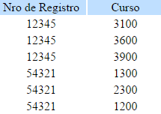
Repaso y ejemplos de formas normales
Campo multi-valor
Grupo repetidos
Ordeno los registros, para agrupar los datos en común. (Todavía No esta aún en1NF)
Notes:
Relacion : tablas

Slide 18
Sql sintaxis
El conjunto de reglas se le conoce como sintaxis

Slide 19
Introducción
Todas las sentencias de SQL terminan con (;).
Es importante destacar que SQL es case sensitive (distinción de mayúsculas o minúsculas), lo cual significa SELECT y select tienen el mismo significado.
SQL si hace distinción entre el nombre de las tablas.
Las tablas deben en la base de datos.

Slide 20
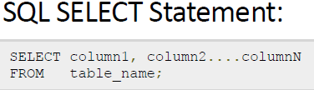
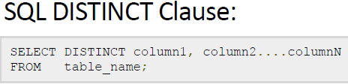
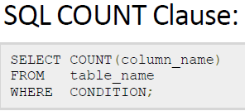
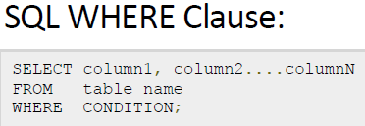
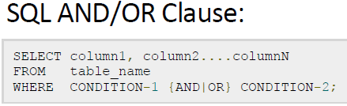
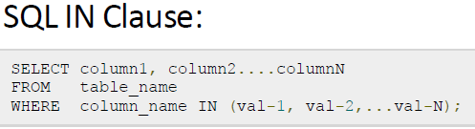
Sentencias

Slide 21
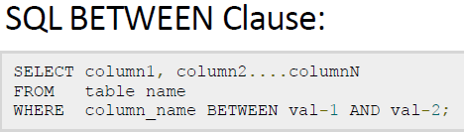
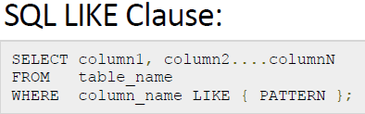
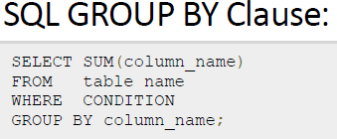
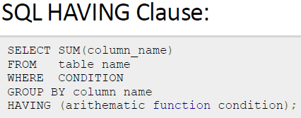
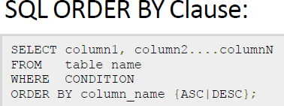
Sentencias

Slide 22
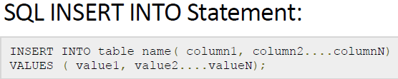

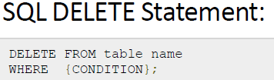


Sentencias

Slide 23



Sentencias

Slide 24
Sql tipos de datos
Es una característica que especifica el tipo de dato que va almacenar la columna

Slide 25
Tipos de datos
Los tipos de datos se usan cuando se esta creando la tabla. Por lo que se debe elegir adecuadamente el tipo de dato y esto se conoce desde que se establece el requerimiento.
Por lo que SQL Server, ofrece seis categorías de tipo de datos para su uso.
Numerico (1,2,3, 4.5)
Fecha (09/09/2016)
Cadenas (“Pruebas”)
Caracteres Unicode (Cadenas amplias) (€¥¥)
Binario (01010)
Misc

Slide 26
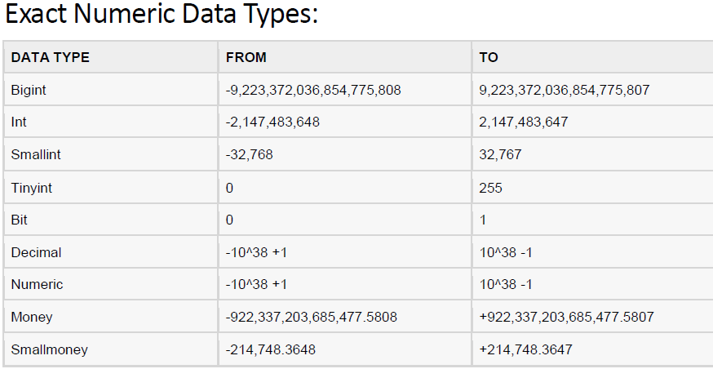
Tipos de datos (Numéricos)

Slide 27
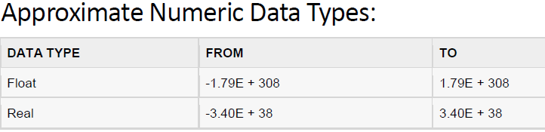
Tipos de datos (Numéricos)

Slide 28
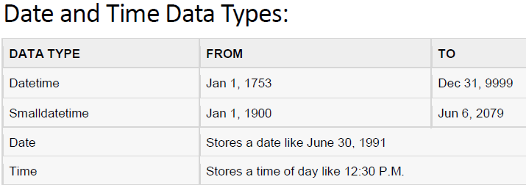
Tipos de datos (fecha)

Slide 29
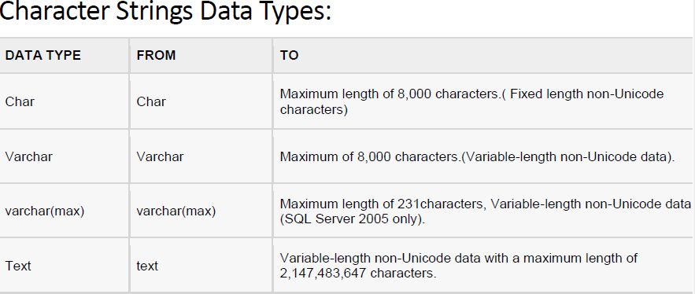
Tipos de datos (cadena)

Slide 30
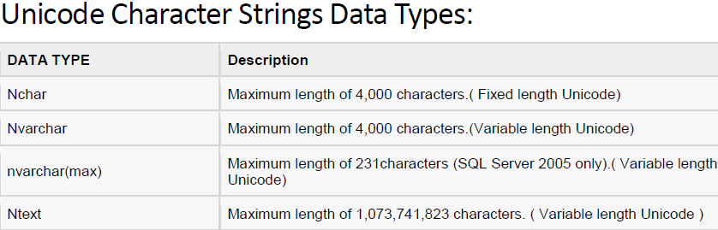
Tipos de datos (cadena)

Slide 31
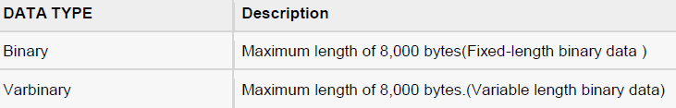

Tipos de datos (binario)

Slide 32
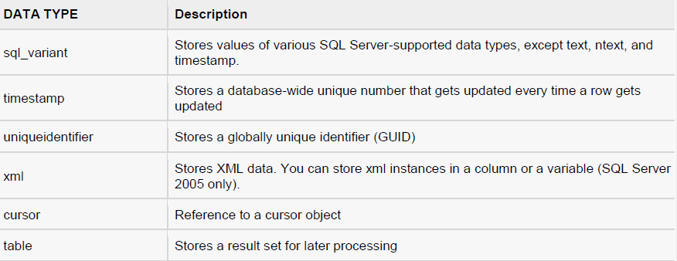
Tipos de datos (misc)

Slide 33
Sql operadores
Es una palabra reservada o un carácter usado para realizar operaciones (comparación y aritmeticos)

Slide 34
Introducción
Los operadores son usados para especificar condiciones en una sentencia SQL y realizar múltiples operaciones tales como:
Operadores aritméticos
Operadores de comparación
Operadores lógicos
Operadores usados para realizar negaciones

Slide 35
OPERADORES ARITMETICOS
OPERADOR | DESCRIPCIÓN | EJEMPLO
+ | SUMA | A+B
- | RESTA | A-B
* | MULTIPLICACIÓN | A*B
/ | DIVISIÓN | A/B
% | MODULO | A%B

Slide 36
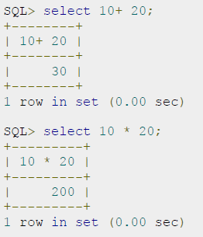
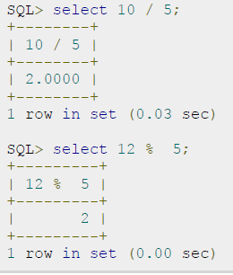
OPERADORES ARITMETICOS

Slide 37
OPERADORES ARITMETICOS
OPERADOR | DESCRIPCIÓN | EJEMPLO
+ | SUMA | A+B
- | RESTA | A-B
* | MULTIPLICACIÓN | A*B
/ | DIVISIÓN | A/B
% | MODULO | A%B

Slide 38
OPERADORES DE COMPARACIÓN
OPERADOR | DESCRIPCIÓN | EJEMPLO
= | Determina si dos valores son iguales. Si la condición se cumple regresa true | A=B
!= | Determina si dos valores son diferentes. Si son diferentes regresa true | A!=B
< > | Determina si dos valores son diferentes. Si son diferentes regresa true | A<>B
> | Determina si el valor de A es mayor que B. Si lo es regresa true | A>B
< | Determina si el valor de A es menor que B. Si lo es regresa true | A<B

Slide 39
OPERADORES DE COMPARACIÓN
OPERADOR | DESCRIPCIÓN | EJEMPLO
>= | Determina si el valor de A es mayor o igual que B. Si lo es regresa true | A=B
<= | Determina si el valor de A es menor o igual que B. Si lo es regresa true | A!=B
!< | Determina si el valor de A no sea menor que B. Si lo es regresa true | A<>B
!> | Determina si el valor de A no sea mayor que B. Si lo es regresa true | A>B

Slide 40
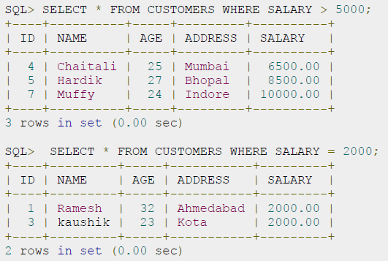
OPERADORES DE COMPARACIÓN

Slide 41
OPERADORES lógicos
OPERADOR | DESCRIPCIÓN
ALL | Permite compara un valor con todos los valores de una lista
AND | Permite establecer condiciones de búsqueda (Where) A y B y C
ANY | Permite comparar un valor con cualquier valor que exista en la lista de valores
BETWEEN | Es usado para buscar valores dentro de un limite inferior a un limite superior.
EXISTS | Se utiliza para buscar un valor en una cierta columna de acuerdo algún criterio.
IN | Es usado para comprar un valor dentro de un conjunto de valores establecidos
LIKE | Es usado para comparar un valor con valores similares
NOT | Es una operador de negación (NOT EXISTS, NOT IN, etc)
OR | Permite establecer condiciones de búsqueda (Where) A o B o C
IS NULL | Comparar si un valor es NULL
UNIQUE | Busca en cada registro si son valores únicos (no duplicados)

Slide 42
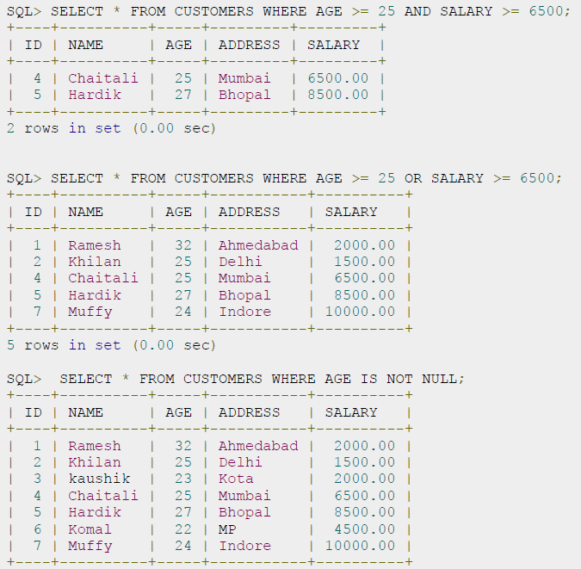
OPERADORES lógicos

Slide 43
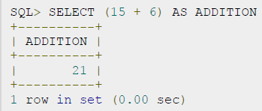
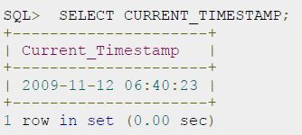
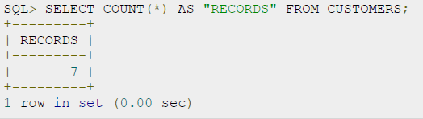

Slide 44
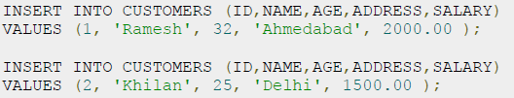

insert
INSERT MEDIANTE SELECT

Slide 45

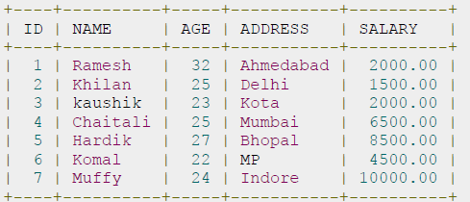

UPDATE
Debe usarse siempre where y UPDATE para seleccionar aquellos registros que se van actualizar, en caso contrario todos los registros serán actualizados

Slide 46

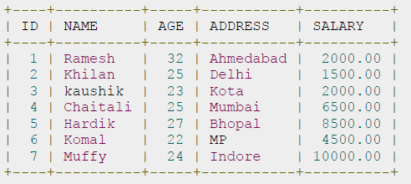

delete
Debe usarse siempre where y DELETE para seleccionar aquellos registros que se van actualizar, en caso contrario todos los registros serán actualizados

